Slide 1
地図・図法の歴史｜測量学 第3回「測量の座標」独立補足
地図は、時代の課題に応えてきた
航海、国土の測量、世界の比較。
人は地図に何を求めてきたのか。
方角
面積
古代の座標 → 大航海時代 → 近代測量 → Web地図
位置
図法を学ぶ前に、その地図が必要とされた理由を考える。
測量学 第3回 補足資料 • 出典一覧と発表者ノートにURL
01
Notes:
本編と別の補足資料。20〜25分程度。世界の地図史を網羅するのでなく、第3回の投影・座標に関係する事例を選ぶ。『時代の課題→地図の工夫→得たものと限界』を共通の見方とする。

Slide 2
歴史の見取り図
必要が変わると、地図も変わる
2世紀頃
13世紀末〜
1569年
世界の知識を整理
港から港へ航海
外洋の針路を描く
プトレマイオス
ポルトラノ海図
メルカトル
17〜19世紀
18〜20世紀
2000年代〜
国土を実測する
目的に合う投影
画面で地図を配信
カッシーニ・伊能
正角・正積・UTM
Webメルカトル
これは代表例の系譜。世界の地図史全体を網羅する年表ではない。
出典 [A], [B], [C], [E], [F], [G], [J], [K], [L] • 出典一覧と発表者ノートにURL
02
Notes:
欧州と日本の選択的な系譜。矢印は時系列の案内で、直接の発明継承や単線的な進歩を意味しない。航海用・国土測量用・教育用の地図は現在も併存する。
【出典】
[A] 米国議会図書館：Mathematics / Ptolemy’s Geography
https://loc.gov/exhibits/vatican/math.html
[B] 米国議会図書館：Portolan Charts
https://guides.loc.gov/nautical-charts/portolan-charts
[C] University College Oxford：Mercator’s Atlas
https://www.univ.ox.ac.uk/news/mercators-atlas/
[E] IGN France：30 cartes qui racontent l’histoire de la cartographie
https://www.ign.fr/mag/30-cartes-qui-racontent-lhistoire-de-la-cartographie
[F] 国土地理院：伊能大図彩色図について
https://service.gsi.go.jp/kochizu/app/about/inoutaizu_saisyokuzu
[G] USGS：The United States Geological Survey, 1939–1961, Chapter 6
https://pubs.usgs.gov/book/2015/rabbitt-vol4/pdf/vol4_chapter6.pdf
[J] 国土地理院：地理院タイルについて
https://maps.gsi.go.jp/development/siyou.html
[K] USGS：Map Projections（1993、図法比較ポスター）
https://pubs.usgs.gov/gip/70047422/report.pdf
[L] USGS：ISIS Mollweide Class Reference
https://isis.astrogeology.usgs.gov/9.0.0/Object/Programmer/class_isis_1_1_mollweide.html

Slide 3
まず押さえる原理
平らな地図では、すべてを同時に保てない
角を保つ｜正角
面積比を保つ｜正積
距離を保つ｜条件付き
小さな範囲の角や形を保つ。
航海・測量に役立つ。
土地の広がりを比較する。
分布図や世界比較に役立つ。
特定の点からの距離など。
すべての2点間ではない。
「正確な地図」は、何について正確かを添えて説明する。
出典 [D], [K] • 出典一覧と発表者ノートにURL
03
Notes:
球面・楕円体を平面へ展開するとひずみが生じる。正角は各点近傍の角を保存する性質で、大陸全体の形の完全保存ではない。正距も一般に特定の点から、または特定の線上の距離に限る。
【出典】
[D] USGS：Map projections: A working manual（Snyder, 1987）
https://pubs.usgs.gov/publication/pp1395
[K] USGS：Map Projections（1993、図法比較ポスター）
https://pubs.usgs.gov/gip/70047422/report.pdf

Slide 4
2世紀頃｜ローマ帝国期の学知
プトレマイオス：世界の知識を座標で整理する
背景：広域の地理知識を整理したい。
工夫：地点を緯度・経度の数値で示す。
意義：同じ規則で地図を描き直せる。
限界：座標があっても観測の誤りは残る。
地点を
数の組で共有
概念図：実際の古代座標ではない
第3回への接続：位置を伝えるには、座標と共通の約束が必要。
出典 [A] • 出典一覧と発表者ノートにURL
04
Notes:
『地理学』は先行する知識を集成・検討し、約8,000地点の緯度経度と投影の方法を記した。座標を初めて発明した人物と断定しない。今日伝わる図版には後世の写本・印刷版が含まれる。右図は概念図で古地図の復元ではない。
【出典】
[A] 米国議会図書館：Mathematics / Ptolemy’s Geography
https://loc.gov/exhibits/vatican/math.html

Slide 5
13世紀末〜｜港・海岸・羅針盤
ポルトラノ海図：地中海交易の航路を支える
北
背景：港から港へ、人や商品を運ぶ。
工夫：海岸線・港名・方位線を重視。
得たもの：進む方向を計画しやすい。
限界：全球を統一的に表すには課題。
方位線の概念図（海岸線省略）
内陸の詳しさよりも、海岸と港のつながりが重要だった。
出典 [B] • 出典一覧と発表者ノートにURL
05
Notes:
港と海岸線を重視し、方位線の網を描いた海図。地中海などの航海実務と結びつく。すべてが船上実用品だったわけではなく、装飾的な作例もある。成立過程を単独発明者の物語にしない。右図は方位線の概念図で、史料画像ではない。
【出典】
[B] 米国議会図書館：Portolan Charts
https://guides.loc.gov/nautical-charts/portolan-charts

Slide 6
1569年｜大航海時代の交易・探検・海外進出
メルカトル：外洋で使える針路の地図へ
時代の課題
1569年の工夫
史料で確認できること
外洋を長く進むとき、
地図上で針路を
どう扱うか。
一定の方位で進む
「等角航路」を
直線として描く。
世界図の表題自体が
「航海への利用」を
掲げている。
考証：社会的な航海需要と、本人の体験談は分けて扱う。
出典 [B], [C] • 出典一覧と発表者ノートにURL
06
Notes:
15〜16世紀の欧州の外洋航海の拡大には、交易だけでなく征服・植民地化の文脈もある。1569年世界図は表題に航海への利用を掲げる。本人が船で目的地に行けず苦労したため発明した、という個人的逸話は今回の参照資料では確認できず、採用しない。
【出典】
[B] 米国議会図書館：Portolan Charts
https://guides.loc.gov/nautical-charts/portolan-charts
[C] University College Oxford：Mercator’s Atlas
https://www.univ.ox.ac.uk/news/mercators-atlas/

Slide 7
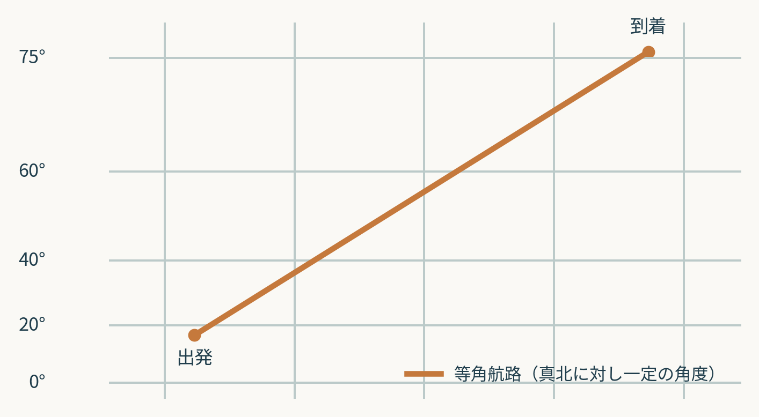
航海のための性質を図で見る
メルカトル図法の直線は「一定の方位」を表す
経線は平行な直線。
緯線の間隔は高緯度ほど広い。
経線と一定角度で交わる航路を、直線で描ける。
直線の航路 ＝ 一定の方位。一般に最短距離の航路とは一致しない。
出典 [C], [D] • 出典一覧と発表者ノートにURL
07
Notes:
等角航路は各経線と同じ角度で交わる曲線で、メルカトル図上では直線となる。正角は局所的な性質。ここでの方位は真北基準。実際の操船では磁気偏角、風・潮流などを別途考慮する。等角航路は一般に最短経路ではなく、経線・赤道など例外はある。
【出典】
[C] University College Oxford：Mercator’s Atlas
https://www.univ.ox.ac.uk/news/mercators-atlas/
[D] USGS：Map projections: A working manual（Snyder, 1987）
https://pubs.usgs.gov/publication/pp1395

Slide 8
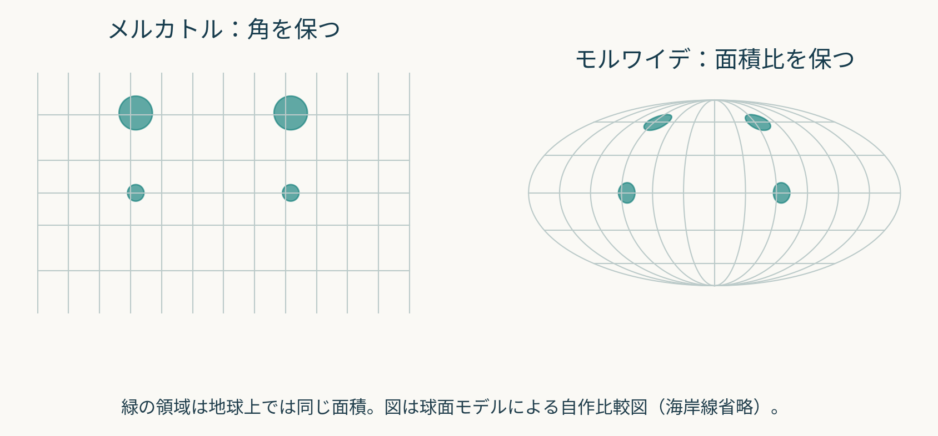
図法のひずみを比較する
角を保つ代わりに、高緯度の面積が大きくなる
球面モデルでは緯度60°の局所面積倍率は4倍（赤道を基準）。
出典 [D], [L] • 出典一覧と発表者ノートにURL
08
Notes:
球面の理想化したメルカトルで、赤道の縮尺を1とすれば局所長さ倍率は1/cosφ、面積倍率は1/cos²φ。緯度60度では長さ2倍、面積4倍。図の小円は有限サイズなので厳密なティソーの指示楕円ではない。全球の等角性を『すべての地点への方位が正しい』と説明しない。
【出典】
[D] USGS：Map projections: A working manual（Snyder, 1987）
https://pubs.usgs.gov/publication/pp1395
[L] USGS：ISIS Mollweide Class Reference
https://isis.astrogeology.usgs.gov/9.0.0/Object/Programmer/class_isis_1_1_mollweide.html

Slide 9
17〜18世紀｜フランス国家による地図整備
カッシーニの地図：国土を一つの測量網で結ぶ
背景：国土全体を正確に把握したい。
方法：基線と角から三角形をつなぐ。
成果：地域ごとの図を共通の骨格へ。
1749年から地図の図葉が刊行される。
概念図：基線から測量網を広げる
地図の進歩には、投影の工夫だけでなく、実測データの整備も必要。
出典 [E] • 出典一覧と発表者ノートにURL
09
Notes:
IGNの解説によると、1668年にコルベールが科学アカデミーへより正確なフランス地図の作成法を求めた。カッシーニ家の世代をまたぐ三角測量を経て、1749年から図葉が刊行された。三角測量は投影法ではなく位置を求める観測・計算の方法。右図は架空の測量網。
【出典】
[E] IGN France：30 cartes qui racontent l’histoire de la cartographie
https://www.ign.fr/mag/30-cartes-qui-racontent-lhistoire-de-la-cartographie

Slide 10
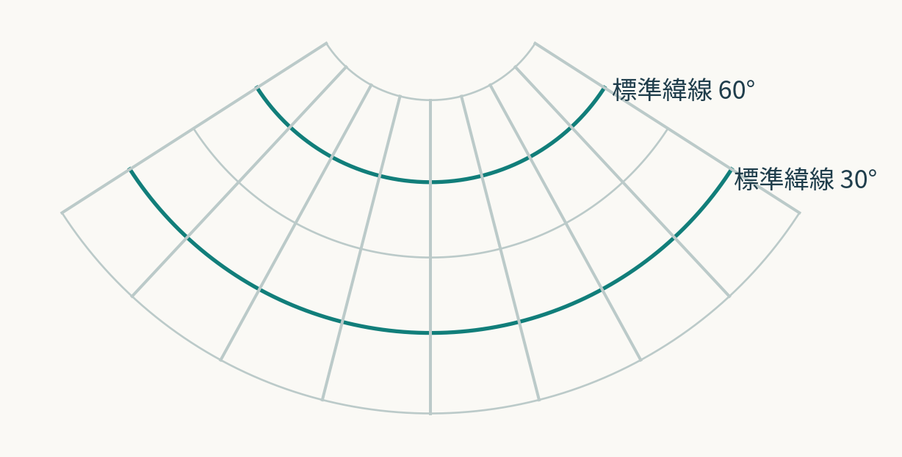
1772年｜投影法の理論化
ランベルト：図法を数学的に設計する
背景：球面を平面へ写す数学の発展。
工夫：角を保つ円錐型の投影を設計。
特徴：中緯度・東西に広い地域に適する。
後の用途：地形図・航空図など。
1772年の考案と、20世紀の航空図への利用は別の出来事。
出典 [D], [K] • 出典一覧と発表者ノートにURL
10
Notes:
ランベルトは1772年に複数の投影法を発表。ここでは正角円錐図法を取り上げる。中緯度で東西に広い地域に適し、後世の地形図や航空図に利用されるが、航空需要が発明の理由だったと説明しない。図は標準緯線30度・60度の球面モデル。円錐に光を当てれば厳密に得られるという意味でもない。
【出典】
[D] USGS：Map projections: A working manual（Snyder, 1987）
https://pubs.usgs.gov/publication/pp1395
[K] USGS：Map Projections（1993、図法比較ポスター）
https://pubs.usgs.gov/gip/70047422/report.pdf

Slide 11
1805年｜正積の世界図
モルワイデ：世界の面積比を保って描く
地図に求めるもの
1805年の工夫
利用例と限界
地域の広さを、
同じ基準で
比べたい。
地球上の面積比を
地図の上でも保つ。
世界全体は楕円形。
農地・森林などの
世界分布の比較。
角や形にはひずみ。
用途から性質を理解する。ただし、用途だけで発明動機を断定しない。
出典 [L] • 出典一覧と発表者ノートにURL
11
Notes:
モルワイデ図法は1805年発表。世界を楕円形に表す正積擬円筒図法。ここでは面積比較の必要性と性質を結びつけて説明するが、特定の社会運動や個人的体験が発明動機だったと断定しない。農地・森林の世界分布は現代の授業上の応用例。
【出典】
[L] USGS：ISIS Mollweide Class Reference
https://isis.astrogeology.usgs.gov/9.0.0/Object/Programmer/class_isis_1_1_mollweide.html

Slide 12
1800〜1816年の測量 → 1821年の完成
伊能図：歩く測量と天体観測で日本を描く
背景：地球の大きさへの科学的関心と、
日本の地理を詳しく把握する仕事。
方法：距離・方位の実測と天体観測。
成果：沿岸の形を全国規模で描く。
1800
蝦夷地へ
1816
測量を終える
1821
没後に完成
「一人の天才の地図」だけでなく、測量隊と継承者の仕事として見る。
出典 [F] • 出典一覧と発表者ノートにURL
12
Notes:
伊能忠敬は暦学上の緯度1度の距離の問題に関心を持ち、蝦夷地への測量をはじめとして全国測量を行った。海岸や街道の測量と天体観測を結び付けた。本人は1818年に没し、1821年に幕府天文方の手で大日本沿海輿地全図が完成した。伊能図を現代の全国三角網やGNSS測量と同一視しない。
【出典】
[F] 国土地理院：伊能大図彩色図について
https://service.gsi.go.jp/kochizu/app/about/inoutaizu_saisyokuzu

Slide 13
20世紀｜軍用地図・戦後の地形図整備
横メルカトルとUTM：広域の位置を共通に扱う
背景：広域の図葉や位置情報をそろえる。
工夫：地球を細い南北の帯に分ける。
UTM：原則6°幅、60ゾーン。
各ゾーンでメートル単位の座標を使う。
隣り合うゾーンの概念図
投影法 ＋ ゾーン・原点などの規則 ＝ 実務で使う座標系。
出典 [D], [G], [H] • 出典一覧と発表者ノートにURL
13
Notes:
横メルカトルは中央経線付近の狭い帯でひずみを抑える投影。UTMはその投影にゾーン分割などの規則を組み合わせた座標系で、図法そのものの別名ではない。USGSの歴史資料は戦後のアラスカ地図整備で、カナダの図葉との調整などを理由にUTM採用を記す。発明者一人や1947年だけを唯一の起源としない。原則6度幅・60ゾーン。通常の範囲は南緯80度〜北緯84度で極域には別方式を用いる。
【出典】
[D] USGS：Map projections: A working manual（Snyder, 1987）
https://pubs.usgs.gov/publication/pp1395
[G] USGS：The United States Geological Survey, 1939–1961, Chapter 6
https://pubs.usgs.gov/book/2015/rabbitt-vol4/pdf/vol4_chapter6.pdf
[H] USGS：How are UTM coordinates measured on USGS topographic maps?
https://www.usgs.gov/faqs/how-are-utm-coordinates-measured-usgs-topographic-maps

Slide 14
現代の測量｜第3回の座標につながる
日本の平面直角座標系：地域の測量に合わせる
現場での必要
日本の選択
座標の約束
農地・道路・水路の
位置や形を、
平面上で計算したい。
全国を19の系に分け、
地域ごとの
投影ひずみを抑える。
X：北、Y：東。
原点の縮尺係数
0.9999。
地図の用途と範囲が決まると、必要な座標の約束が見えてくる。
出典 [I] • 出典一覧と発表者ノートにURL
14
Notes:
このページは現在の制度を歴史の到達点として紹介するもので、制定史の詳細は扱わない。全国19系のガウス・クリューゲルの等角投影。Xは北、Yは東、原点縮尺係数0.9999。UTMと共通する横メルカトル系統の考え方だが、ゾーン・原点・係数などの規則は同じではない。地上距離をそのまま平面上で使えるとは限らず、本編の距離補正につなぐ。
【出典】
[I] 国土地理院：わかりやすい平面直角座標系
https://www.gsi.go.jp/sokuchikijun/jpc.html

Slide 15
2000年代以降｜スクロール・拡大縮小
Web地図：画面に配りやすい地図へ
必要：広い範囲を素早く表示したい。
工夫：地図を正方形タイルで配信。
拡大すると、必要な部分を細かく読む。
注意：高緯度の拡大は依然として残る。
z = 0
z = 1
z = 2
同じ系統の図法でも、航海とWeb配信では選ばれる理由が異なる。
出典 [J] • 出典一覧と発表者ノートにURL
15
Notes:
地理院タイルはメルカトルの数式を用い、約南北85.0511度の範囲を正方形へ変換する。拡大に応じてタイルを分割する設計。『配りやすい』は仕様から読み取れる機能上の利点を要約したもので、単独の発明動機を立証する表現ではない。Web Mercatorは楕円体上の厳密な正角性をそのまま持つわけではない。表示上の長さ・面積を現地値と混同しない。
【出典】
[J] 国土地理院：地理院タイルについて
https://maps.gsi.go.jp/development/siyou.html

Slide 16
歴史から図法を選ぶ
背景 → 工夫 → 限界、の順に説明する
必要・用途
代表例
役立つ性質・仕組み
気をつけること
航海の針路
メルカトル
等角航路が直線
面積・距離は変わる
中緯度の地域図
ランベルト正角円錐
局所の角・形
全球を一様に描けない
世界の広さの比較
モルワイデ
面積比
角・形は変わる
地域の測量・位置共有
UTM／日本の19系
帯や地域に分けた座標
範囲・系の確認が必要
画面での配信
Webメルカトル
正方形タイル
表示面積≠実面積
発明年の暗記から、「この目的には、なぜこの地図か」の説明へ。
出典 [B], [C], [D], [K], [L], [I], [J] • 出典一覧と発表者ノートにURL
16
Notes:
この表は授業用の整理。ランベルトの航空図利用や正積図法の主題図利用など、考案当初と後の利用を混同しない。ポルトラノは海図の種類、他の行は投影法または座標系であり分類が異なる。
【出典】
[B] 米国議会図書館：Portolan Charts
https://guides.loc.gov/nautical-charts/portolan-charts
[C] University College Oxford：Mercator’s Atlas
https://www.univ.ox.ac.uk/news/mercators-atlas/
[D] USGS：Map projections: A working manual（Snyder, 1987）
https://pubs.usgs.gov/publication/pp1395
[K] USGS：Map Projections（1993、図法比較ポスター）
https://pubs.usgs.gov/gip/70047422/report.pdf
[L] USGS：ISIS Mollweide Class Reference
https://isis.astrogeology.usgs.gov/9.0.0/Object/Programmer/class_isis_1_1_mollweide.html
[I] 国土地理院：わかりやすい平面直角座標系
https://www.gsi.go.jp/sokuchikijun/jpc.html
[J] 国土地理院：地理院タイルについて
https://maps.gsi.go.jp/development/siyou.html

Slide 17
確認問題｜発表者ノートに解答
確かめよう：その地図で、何をしたい？
01
航海で「一定の方位」を保ちたい。
メルカトル図法が役立つ理由は？
02
世界の農地面積の広がりを比べたい。
どの性質を保つ図法を選ぶ？
03
農地の測量成果を隣の地域と共有したい。
座標の数値以外に、何を確認する？
目的 → 必要な性質 → 座標の約束、の順で答える。
測量学 第3回 補足資料 • 出典一覧と発表者ノートにURL
17
Notes:
解答例：①メルカトル図法は一定方位の等角航路を直線で表せるため。ただし最短経路とは限らない。②面積の見かけに偏りが出ない正積図法（モルワイデ等）。③測地系・平面直角座標系の系番号・軸や単位を確認し、必要な距離補正を行う。史実と用途のつながりを自分の言葉で説明させる。

Slide 18
教員用補足｜そのまま講義で使う場合の注意
考証メモ：便利な物語と、確認できる史実を分ける
メルカトル
航海用の1569年世界図は確認できる。
「本人が船旅で困ったから」は未確認。
図法の年と用途
ランベルト1772年、モルワイデ1805年。
後の普及用途を、そのまま発明理由にはしない。
図と測量
伊能図・カッシーニの地図は測量成果の例。
投影法そのものの発明とは区別する。
確実な年・目的・性質を骨格にし、個人的な逸話は出典で確かめる。
出典 [A], [C], [D], [E], [F], [L] • 出典一覧と発表者ノートにURL
18
Notes:
資料は機関の解説・公的技術文書を中心に確認した。個人の心情や失敗経験は、その事実を示す出典がなければ創作しない。すべての地図の誕生を単一の社会的要因に還元しない。古代・中世の地図作成には本資料で扱わない地域・伝統もある。確認日2026-10-20。
【出典】
[A] 米国議会図書館：Mathematics / Ptolemy’s Geography
https://loc.gov/exhibits/vatican/math.html
[C] University College Oxford：Mercator’s Atlas
https://www.univ.ox.ac.uk/news/mercators-atlas/
[D] USGS：Map projections: A working manual（Snyder, 1987）
https://pubs.usgs.gov/publication/pp1395
[E] IGN France：30 cartes qui racontent l’histoire de la cartographie
https://www.ign.fr/mag/30-cartes-qui-racontent-lhistoire-de-la-cartographie
[F] 国土地理院：伊能大図彩色図について
https://service.gsi.go.jp/kochizu/app/about/inoutaizu_saisyokuzu
[L] USGS：ISIS Mollweide Class Reference
https://isis.astrogeology.usgs.gov/9.0.0/Object/Programmer/class_isis_1_1_mollweide.html

Slide 19
参照資料｜2026年10月20日確認
出典①｜古代・航海・近代測量
[A] 米国議会図書館：Mathematics / Ptolemy’s Geography
2世紀の『地理学』、約8,000地点の座標、複数の投影法。
[B] 米国議会図書館：Portolan Charts
13世紀末からの海図、港・海岸・方位線、地中海などの航海と交易。
[C] University College Oxford：Mercator’s Atlas
1569年世界図の航海目的と等角航路。本人の航海失敗談を裏付ける資料ではない。
[D] USGS：Map projections: A working manual（Snyder, 1987）
メルカトル・横メルカトル・ランベルト・モルワイデの原理と歴史。
[E] IGN France：30 cartes qui racontent l’histoire de la cartographie
1668年の国家的な地図整備の要請、カッシーニ家の三角測量、1749年からの図葉刊行。
[F] 国土地理院：伊能大図彩色図について
緯度1度の距離への関心、1800〜1816年の測量、没後1821年の完成。
測量学 第3回 補足資料 • 出典一覧と発表者ノートにURL
19
Notes:
本文下部の出典記号に対応。各リンクをクリックすると参照先へ移動する。解説ページと技術文書を区別して利用。URLの詳細と対応する事実はREADMEおよび講師用原稿にも保存。

Slide 20
参照資料｜2026年10月20日確認
出典②｜投影・座標・Web地図
[G] USGS：The United States Geological Survey, 1939–1961, Chapter 6
戦後のアラスカ地図整備、カナダの図葉との調整を含むUTM採用の背景。
[H] USGS：How are UTM coordinates measured on USGS topographic maps?
原則経度6度幅・60ゾーン、メートル単位の座標格子。
[I] 国土地理院：わかりやすい平面直角座標系
全国19系、X北・Y東、原点縮尺係数0.9999。
[J] 国土地理院：地理院タイルについて
メルカトルの式、約±85.0511度の範囲、ズームレベルとタイル。
[K] USGS：Map Projections（1993、図法比較ポスター）
ランベルト正角円錐図法の1772年発表、図法ごとの保存特性と用途。
[L] USGS：ISIS Mollweide Class Reference
1805年の発表、正積擬円筒図法の仕様。
測量学 第3回 補足資料 • 出典一覧と発表者ノートにURL
20
Notes:
本文下部の出典記号に対応。各リンクをクリックすると参照先へ移動する。解説ページと技術文書を区別して利用。URLの詳細と対応する事実はREADMEおよび講師用原稿にも保存。

